Slide 1
Обеспечение доступности дополнительного образования в сельской школе, направленного на развитие научно-технических, творческих, исследовательских способностей учащихся, через инновационную деятельность центра «Точка роста»
МОУ Хмельниковская СОШ
2022г.

Slide 2
Успех каждого ребенка зависит от нас

Slide 3
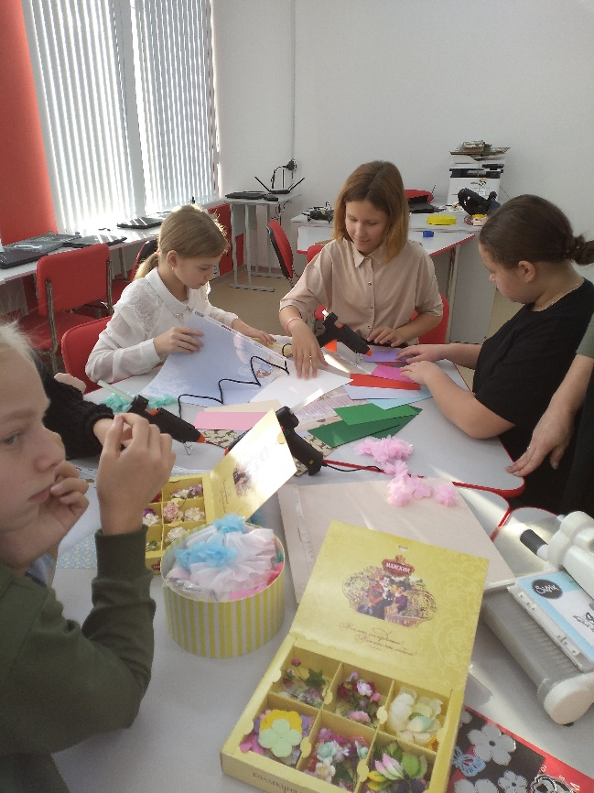
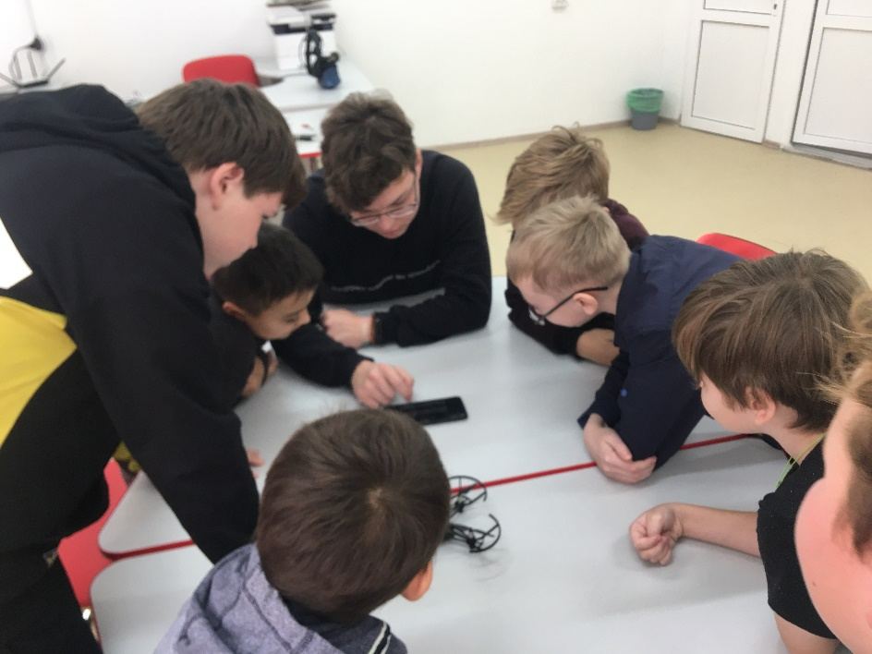
Цель проекта:
Создание в МОУ Хмельниковская СОШ образовательной среды для удовлетворения и развития познавательных потребностей обучающихся в интересующих их видах деятельности, а также для повышения доступности, современного качества и эффективности дополнительного образования по различным направлениям в сельской местности с учетом инновационных возможностей центра «Точка роста».

Slide 4
Задачи проекта:
на основе мониторинга изучить образовательные потребности обучающихся разных возрастов, проживающих в сельской местности, закрепленной за МОУ Хмельниковская СОШ;
определить уровень сформированности УУД учащихся, обучающихся в МОУ Хмельниковская СОШ, особенно тех, которые необходимы для реализации дополнительных программ естественно-научного, декоративно-прикладного и технологического характера, успешного выполнения индивидуальных дополнительных образовательных маршрутов;
совершенствовать систему выявления, поддержки одаренных детей, талантливой молодежи;
подобрать формы и технологии организации образовательной деятельности для реализации программ дополнительного образования;
предоставить учащимся возможности самоопределения по программам дополнительного образования различной направленности;
вовлечь в конкурсную деятельность учащихся по дополнительным образовательным программам различных уровней.

Slide 5
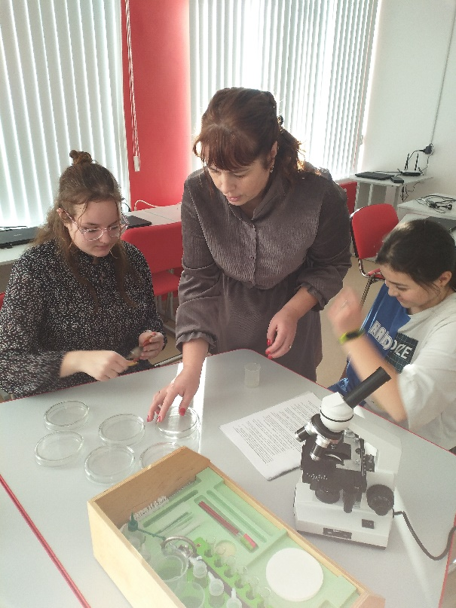
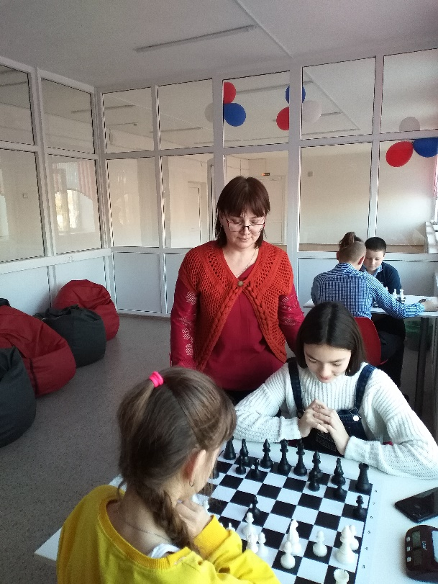
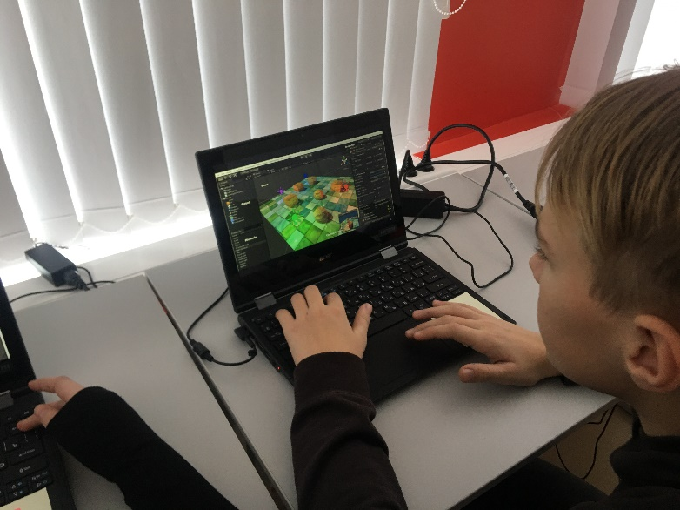
Инновационная идея проекта:
Инновационность нашего проекта мы видим в создании такой образовательной среды в школе, которая будет содействовать развитию дополнительного образования благодаря реализации современных и востребованных дополнительных общеобразовательных программ различных направленностей для детей, соответствующих их интересам, муниципальным и региональным особенностям, а также основывающихся на высокотехнологичном оборудовании центра «Точка роста».

Slide 6
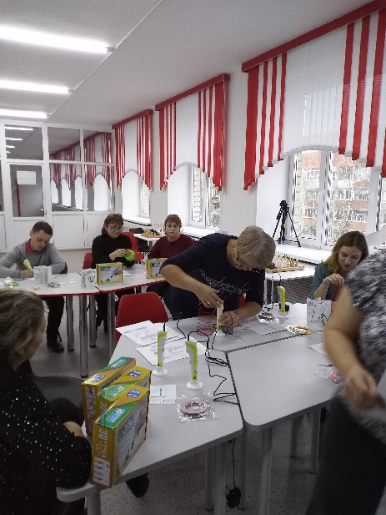
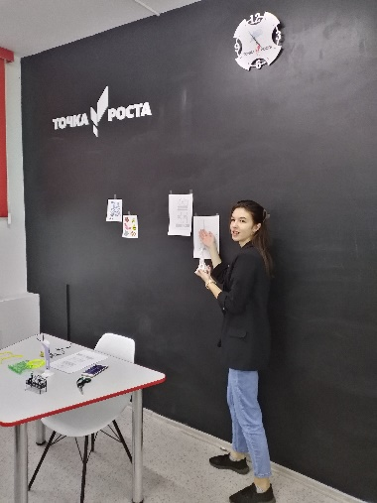
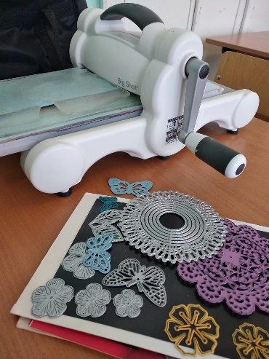
Этапы реализации проекта
Подготовительный этап | сентябрь-декабрь 2021г.
Проведено родительское собрание; выявлены наиболее актуальные для обучающихся направления дополнительного образования;
Выделены сильные стороны педагогов, на которые можно опираться при реализации проекта;
Проведен мониторинг оборудования центра гуманитарного и цифрового профилей «Точка Роста» для проведения занятий; определены направления, по которым школа имеет лучшую материально-техническую базу;
Разработан учебный план, план внеурочной деятельности, программы внеурочной деятельности и программы дополнительно образования

Slide 7
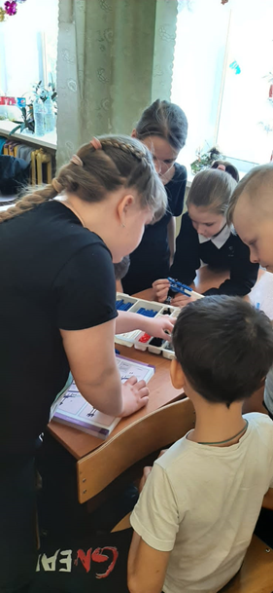
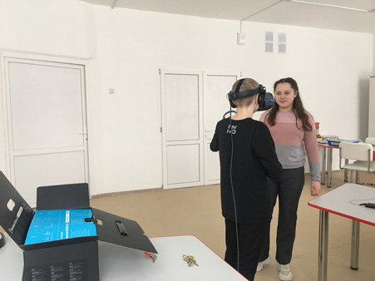
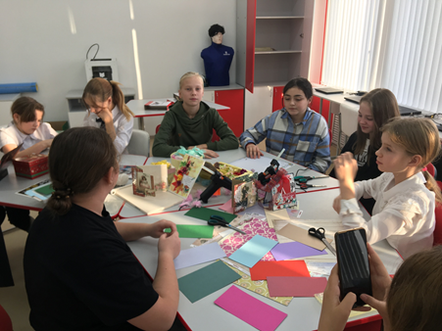
Этап внедрения | Январь – апрель 2022г.
Создание единой образовательной среды путём объединения усилий педагогов школы и педагогов дополнительного образования;
Организация и отработка научно-методического сопровождения деятельности инновационной площадки;
Внедрение системы непрерывного образования и самообразования педагогических работников, направленной на повышение профессионально-педагогической компетентности в освоении инноваций;
Осуществление системы управленческой поддержки образовательных инициатив и педагогического творчества

Slide 8
Определение трудностей, противоречий, проблем в реализации проекта и выработка корректирующих рекомендаций. Определение перспектив дальнейшего развития;
Участие в работе муниципальных МО, выступление на Ярмарке социально-педагогических инноваций 2022 г и пр.

Slide 9
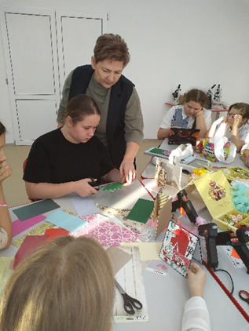
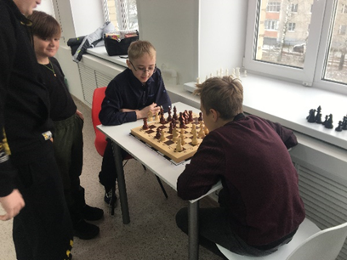
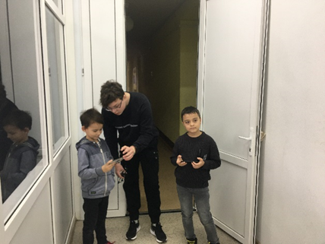
Наши возможности
школа имеет достаточно хорошую материально-техническую базу;
разработаны программы дополнительного образования, не получившие широкого распространения в центрах дополнительного образования, такие как «Скрапбукинг» «VR-студия», «Школьный квадроптер», «3-D моделирование» и др.;
школа имеет возможность создавать новые программы дополнительного образования, опыт работы по которым можно в дальнейшем использовать в других образовательных организациях Ростовского МР и получить их реализацию через центр внешкольной работы г. Ростова.

Slide 10
Ожидаемые результаты реализации проекта:
1. Повышение статуса школы, выраженного в количественных и качественных показателях позиционирования образовательной организации в профессиональных конкурсах различного уровня, конференциях, грантах, проектах, экспериментальных площадках и др.;
2. Увеличение количества школьников, охваченных дополнительным образованием до 85%;
3. Повышение познавательной мотивации обучающихся, личностный рост всех участников образовательных отношений;
4. Положительная динамика индивидуального развития воспитанников, занимающихся техническим и декоративно-прикладным творчеством;
5. Положительная динамика профессионального мастерства педагогов (психолого-педагогическая и методическая компетентность, овладение новыми педагогическими и информационными технологиями, умение анализировать и обобщать свой опыт);
6. Увеличение доли педагогов прошедших курсовую подготовку, необходимую для качественного ведения программ по дополнительному образованию до 70%;
7. Повышение количества педагогических работников-участников конкурсов профессионального мастерства;
8. Участие количества педагогов, выступающих в рамках муниципальных методических объединений с обобщением опыта работы по теме проекта;
9. Увеличение количества детей-участников муниципальных, региональных конкурсов, фестивалей, турниров, конференций, проектов, фестивалях.

Slide 11
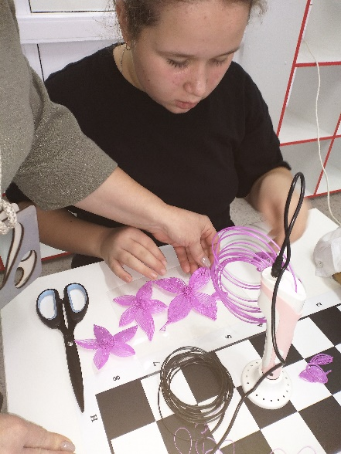
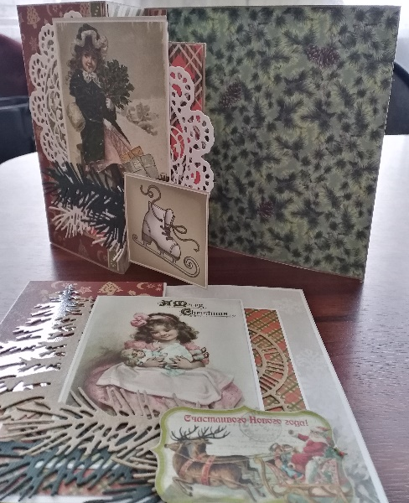
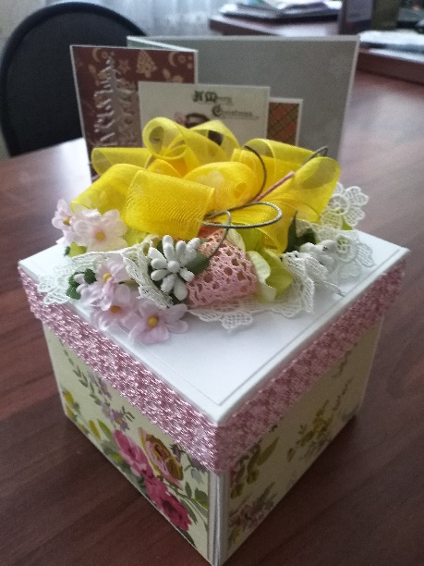
Инновационные продукты
Банк эффективных технологий, методик, диагностического инструментария для успешной работы с детьми в системе дополнительного образования;
Дополнительные образовательные программы по направлениям «3D моделирование», «Скрапбукинг», «VR-студия», «Школьный квадрокоптер» и пр.;
Фестиваль технического и декоративно-прикладного творчества «Талантливое поколение» для ученического и педагогического сообщества Ростовского муниципального района;
Сборник методических разработок по проведению мастер-классов «Делай с нами, делай как мы, делай лучше нас».

Slide 12
Спасибо за внимание

